Slide 1
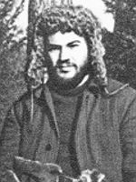
Геннадий Яковлевич СНЕГИРЁВ

Slide 2
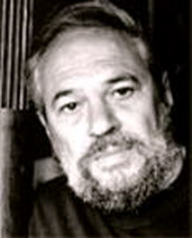
Родился в 1933 году.

Slide 3
Когда знакомишься с рассказами Геннадия Снегирева (р. 1933), открывается светлый добрый мир. Мир человека, который любит и чувствует природу, знает и понимает людей, ценит в них смелость, благородство, любовь ко всему живому. Прежде чем начать печататься, Геннадий Снегирев много путешествовал. Плавал матросом по Тихому океану, бывал в разных экспедициях, бродил с геологами по Восточной Сибири, был рыбоводом, охотником. Ему и самому нелегко вспомнить все свои маршруты. О них рассказывают его книги: "Ночные колокольчики", "Голубая Тува", "Чембулак", "Верблюжья варежка", "Домик Осьминога", "Письма из родных краев" и многие, многие другие. Откроешь их, и они поведают тебе про Камчатку и Туву, про знойный Казахстан и снежную тундру. И захочется самому в тайгу, к лесному костру, захочется вскарабкаться по крутым горным склонам, переплыть порожистые бурные реки, поездить на лошадях, оленях, собаках. А главное, захочется быть добрым, не только любоваться природой, но защищать и оберегать ее. Послушай эту пластинку. Здесь записаны три рассказа Геннадия Снегирева. Про мальчика, который в первый раз пошел в школу, про озорного бобренка и про танцующих верблюдов. Послушав рассказы, ты наверняка захочешь познакомиться с этим писателем поближе. Ведь недаром Паустовский писал о Снегиреве, что он - "проводник по чудесной стране, имя которой Россия", Тебе предстоит и еще одна интересная встреча.

